Slide 1
静电场中的导体

Slide 2
极强：导体，如金属
导电能力
极微弱或不导电：绝缘体或电介质

Slide 3
一 静电感应 静电平衡条件
+
+
+
+
+
+
+
+
+
感应电荷

Slide 4
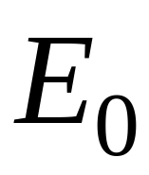
+
+
+
+
+
+
+
+
+
+
+
+

Slide 5
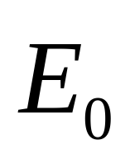
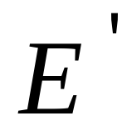
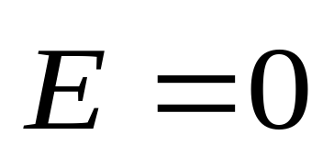
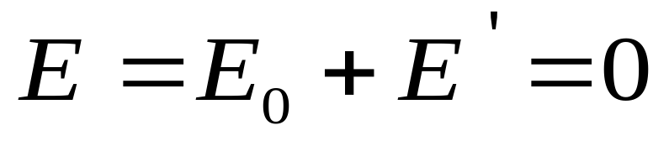
+
+
+
+
+
+
+
+
导体内电场强度
外电场强度
感应电荷电场强度

Slide 6
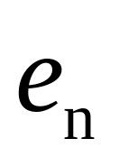
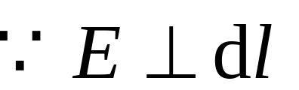

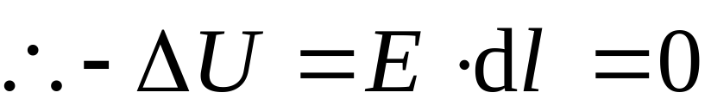

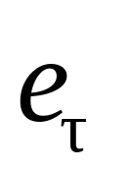


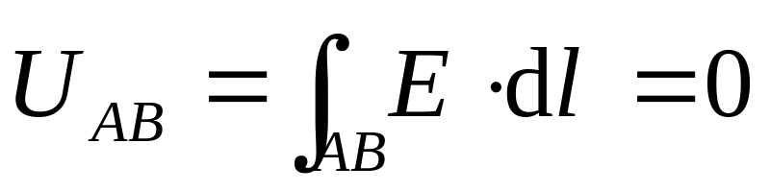

静电平衡条件
（1）导体内部任何一点处的电场强度为零；
（2）导体表面处的电场强度的方向,都与导体表面垂直.
导体表面是等势面
导体是等势体
+
+
+
+
+
导体内部电势相等
+

Slide 7
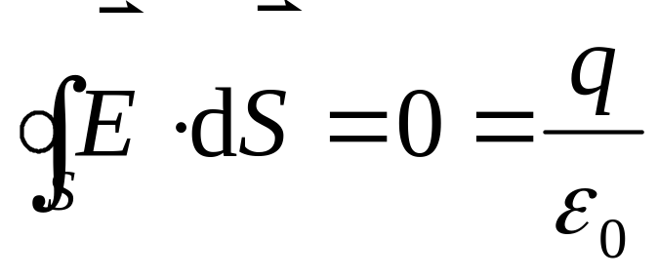

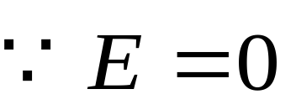
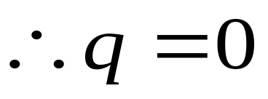
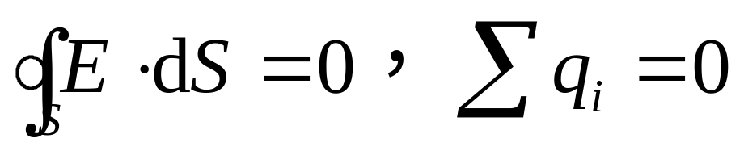
二 静电平衡时导体上电荷的分布
+
+
1 实心导体
+
+
+
+
+
+
+
+
结论 导体内部无电荷
2 有空腔导体
空腔内无电荷
电荷分布在表面上
内表面上有电荷吗？

Slide 8
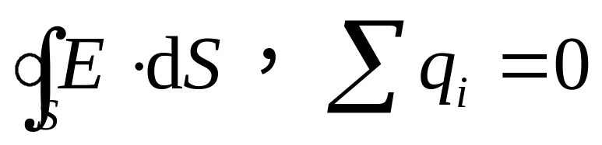
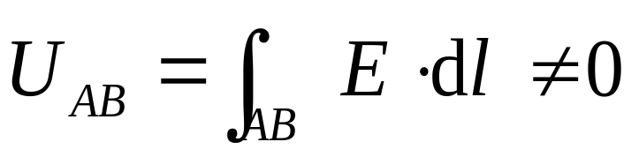

+
+
+
+
若内表面带电
-
+
+
-
+
+
+
矛盾
+
+
+
导体是等势体
所以内表面不带电
结论 电荷分布在外表面上（内表面无电荷）

Slide 9
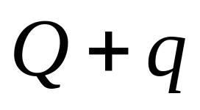
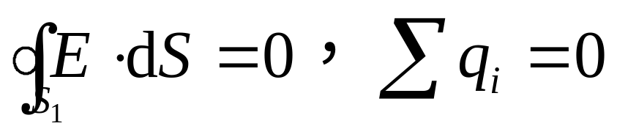
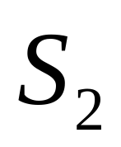
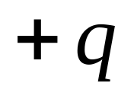
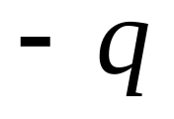
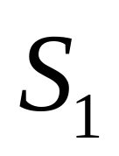

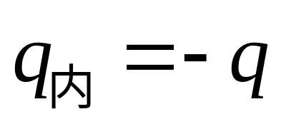

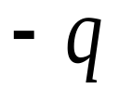
空腔内有电荷
电荷分布在表面上
内表面上有电荷吗？
结论 当空腔内有电荷 时,内表面因静电感应出现等值异号的电荷 ，外表面有感应电荷 （电荷守恒）

Slide 10
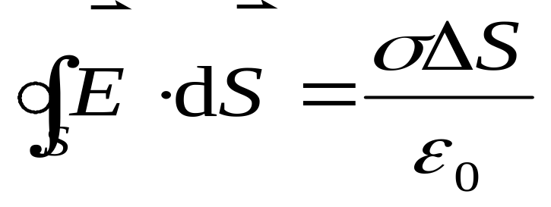

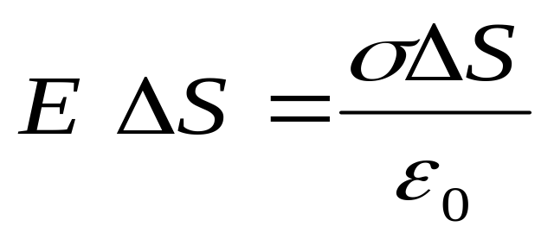

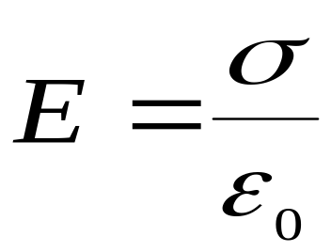

3 导体表面电场强度与电荷面密度的关系
为表面电荷面密度
作钱币形高斯面 S
+
+
+
+
+
+
+
+
+
表面电场强度的大小与该表面电荷面密度成正比
+
+

Slide 11
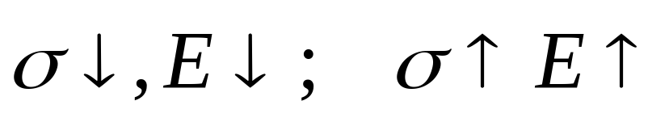
4 导体表面电荷分布
+
+
+
+
+
+
+
+
+
注意 导体表面电荷分布与导体形状以及周围环境有关.

Slide 12
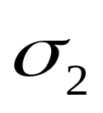
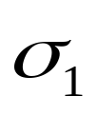
讨 论
为什么尖端的电荷密度大？
试证明：

Slide 13
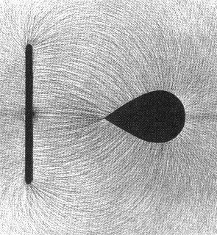
尖端放电现象
带电导体尖端附近电场最强
带电导体尖端附近的电场特别大，可使尖端附近的空气发生电离而成为导体产生放电现象，即尖端放电 .
尖端放电现象的利与弊
尖端放电会损耗电能, 还会干扰精密测量和对通讯产生危害 . 然而尖端放电也有很广泛的应用 .

Slide 14
< 电风实验 >
+
+
+
+
+
+
+
+
+
+
< 避雷针 >
尖端放电现象的利用

Slide 15
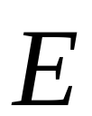

三 静电屏蔽
1 屏蔽外电场
外电场
空腔导体屏蔽外电场
空腔导体可以屏蔽外电场, 使空腔内物体不受外电场影响.这时,整个空腔导体和腔内的电势也必处处相等.

Slide 16
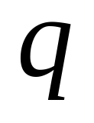
2 屏蔽腔内电场
接地空腔导体
将使外部空间不受
空腔内的电场影响.
+
+
+
+
+
接地导体电势为零
+
+
+

Slide 17
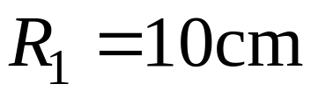
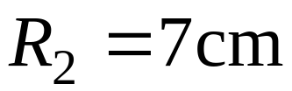
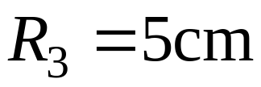
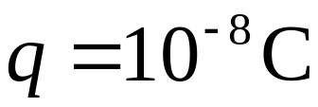

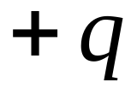
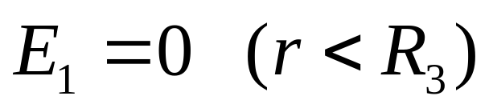

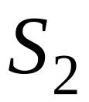

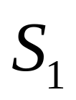
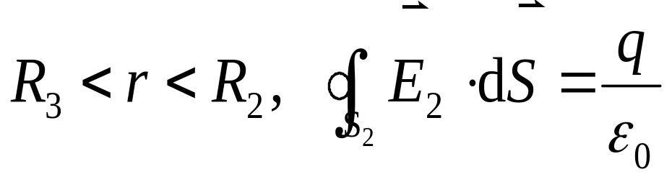
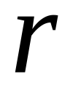
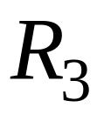
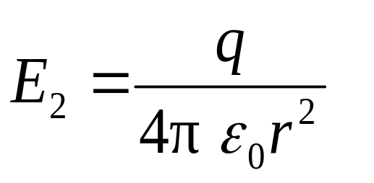
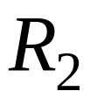

例 有一外半径 和内半径 的金属球壳，在球壳内放一半径 的同心金属球，若使球壳和金属球均带有 的正电荷，问 两球体上的电荷如何分布？球心的电势为多少？
解 根据静电平衡的条件求电荷分布
作球形高斯面
作球形高斯面

Slide 18
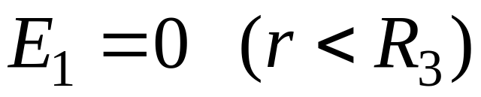
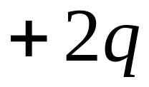
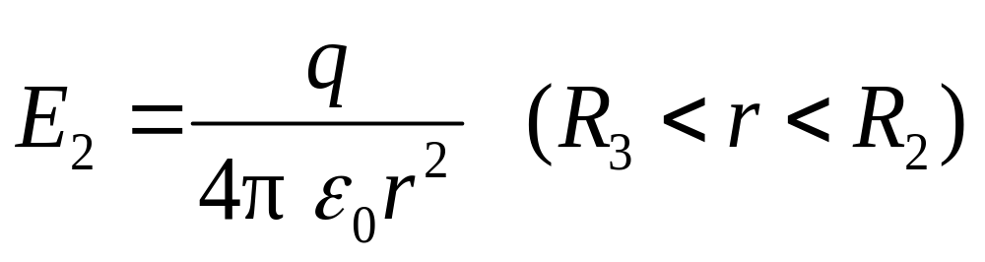
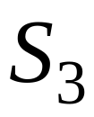







根据静电平衡条件

Slide 19








Slide 20
电容

Slide 21








一 孤立导体的电容
单位
例如 孤立的导体球的电容
地球

Slide 22









二 电容器
电容器电容
电容的大小仅与导体的形状、相对位置、其间的电介质有关. 与所带电荷量无关.
三 电容器电容的计算
1）设两极板分别带电 ； 2）求 ；
步骤
3）求 ；4）求 .

Slide 23








1 平板电容器
（1）设两导体板分别带电
+ + + +++
-
-
-
-
-
-
（2）两带电平板间的电场强度
（3）两带电平板间的电势差
（4）平板电容器电容

Slide 24







例1 平行平板电容器的极板是边长为 的正方
形，两板之间的距离 .如两极板的电势差
为 ，要使极板上储存 的电荷,边长
应取多大才行.
解

Slide 25

2 圆柱形电容器
（1）设两导体圆柱面单位长度上
分别带电
（2）
----
++++
（3）
（4）电容
平行板电容器电容

Slide 26









例２ 球形电容器的电容
球形电容器是由半径分别为 和 的两同心金属球壳所组成．
解 设内球带正电（ ），外球带负电（ ）．
＋
＋
＋
＋
＋
＋
＋
＋
*
孤立导体球电容

Slide 27

















例3 两半径为 的平行长直导线中心间距 为 ，且 , 求单位长度的电容 .
解 设两金属线的电荷线密度为
单位长度的电容

Slide 28




三 电容器的串联和并联
１ 电容器的并联
＋
２ 电容器的串联
＋

Slide 29
电介质

Slide 30










一 电介质对电容的影响 相对电容率
+ + + + + + +
+ + + + + + +
- - - - - - -
- - - - - - -
相对电容率
电容率

Slide 31

二 电介质的极化
无极分子电介质：（氢、甲烷、石蜡等）
有极分子电介质：（水、有机玻璃等）

Slide 32




Slide 33







三 电极化强度
看成电偶极子
+ + + + + + + + + + +
- - - - - -
:分子偶极矩
:电极化强度
的单位：
+ + + + + +
- - - - - - - - - - -
表面极化电荷面密度

Slide 34









四 电介质中的电场强度 极化电荷与自由电荷的关系
+ + + + + + + + + + +
- - - - - -
+ + + + + +
- - - - - - - - - - -
介质的电极化率

Slide 35




极化电荷与自由电荷的关系
+ + + + + + + + + + +
- - - - - -
+ + + + + +
- - - - - - - - - - -

Slide 36
有电介质时的高斯定理

Slide 37


真空中静电场的基本定理
有电介质存在的静电场
自由电荷+极化电荷
环路定理依然成立
√
？

Slide 38











+ + + + + + + + + + +
- - - - - -
+ + + + + +
- - - - - - - - - - -
电容率
电位移矢量
（均匀各相同性介质）
有介质时的高斯定理

Slide 39



电位移矢量

Slide 40





（任何介质）
电位移矢量
（均匀介质）
有介质时的高斯定理
电容率
极化电荷面密度
（均匀介质）
注意
有介质时先求

Slide 41











例1 把一块相对电容率 的电介质,放在极板间相距 的平行平板电容器的两极板之间.放入之前,两极板的电势差是 . 试求两极板间电介质内的电场强度 , 电极化强度 , 极板和电介质的电荷面密度, 电介质内的电位移 .
解

Slide 42



解

Slide 43















例2 一平行平板电容器充满两层厚度各为 和 的电介质，它们的相对电容率分别为 和 , 极板面积为 . 求（1）电容器的电容；（2）当极板上的自由电荷面密度的值为 时，两介质分界面上的极化电荷面密度.
解（1）
+ + + + + + + + + + +
- - - - - -
+ + + + + +
- - - - - -
+ + + + + +
- - - - - - - - - - -

Slide 44







+ + + + + + + + +
- - - - -
+ + + + +
- - - - -
+ + + + +
- - - - - - - - -
（2）

Slide 45



例3 常用的圆柱形电容器，是由半径为 的长直圆柱导体和同轴的半径为 的薄导体圆筒组成，并在直导体与导体圆筒之间充以相对电容率为 的电介质.设直导体和圆筒单位长度上的电荷分别为 和 . 求（1）电介质中的电场强度、电位移和极化强度；（２）电介质内、外表面的极化电荷面密度；（３）此圆柱形电容器的电容．

Slide 46





解（1）

Slide 47






（２）由上题可知

Slide 48







（３）由（１）可知
真空圆柱形电容器电容
单位长度电容

Slide 49
静电场的能量

Slide 50






一 电容器的电能
+ + + + + + + + +
+
- - - - - - - - -
电容器贮存的电能

Slide 51





二 静电场的能量 能量密度
电场能量密度
物理意义 电场是一种物质，它具有能量.
电场空间所存储的能量

Slide 52










例1 如图所示,球形电容器的内、外半径分别为 和 ，所带电荷为 ．若在两球壳间充以电容率
为 的电介质，问此电容器贮存的电场能量为多少？
解

Slide 53





讨 论
（1）
（球形电容器电容）
（2）
（孤立导体球贮存的能量）

Slide 54










例2 如图圆柱形电容器，中间是空气，空气的击穿场强是 ，电容器外半径 .在空气不被击穿的情况下，内半径 可使电容器存储能量最多.
（ 空气 ）
解
----
++++
_
_
_
单位长度的电场能量
+
+
+
_
_
+
+
+
+
_
+
_
_

Slide 55







----
++++
_
_
_
_
+
+
+
_
+
+
+
+
_
+
_
_

Slide 56

电位移矢量
静电屏蔽
有介质时的高斯定理
相对电容率
电容器贮存的电能
电极化强度

